Slide 1
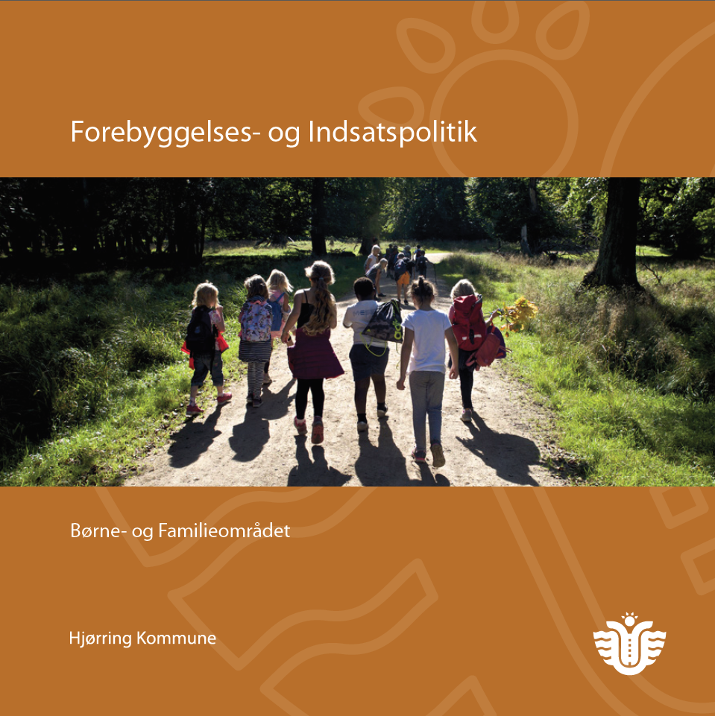
DET NYE STRATEGISKE LANDSKAB I BFU 2021
Børne-, Unge- og Familiepolitikken
Fællesskab ∙ Sundhed ∙ Forældresamarbejde ∙ Medborgerskab ∙ Trivsel og Læring
Sammen om Kerneopgaven
Sammen sikrer vi driften ∙ Sammen styrker vi resultaterne ∙ Sammen skaber vi løsninger ∙ Sammen udvikler vi en bæredygtig organisation
Fælles Ansvar 3.0
Åbenhed∙ Dialog ∙ Nærvær ∙ Videndeling
Ungegarantien
Udsyn ∙ Indsigt ∙ Kompetencer
FOREBYGGELSES- OG INDSATSPOLITIK
FRITIDS- & FOLKE-OPLYSNINGSPOLITIK
SKOLEPOLITIK 2018
DAGTILBUDSPOLITIK
Fællesskab
Sundhed
Forældresamarbejde
Medborgerskab
Læring og trivsel
Fællesskab
Sundhed
Forældresamarbejde
Medborgerskab
Læring og trivsel
Fællesskab
Sundhed
Forældresamarbejde
Medborgerskab
Læring og trivsel
Fritid for alle
Dannelse, folkeoplysning og viden
Frivillighed og fællesskaber
Udvikling og nye tendenser
Samarbejde, fællesskab og faciliteter
Robusthed ∙ Livsduelighed ∙ Mestring af livet
Notes:
JC

